Slide 1


Нормы поведения персонала в ИТ
В презентации мы рассмотрим основные нормы поведения персонала в ИТ, включая принципы профессионального поведения и этику взаимодействия с клиентами. Также обсудим сравнительный анализ норм, распределение ролей и ответственности, влияние норм поведения на продуктивность и методы мониторинга их соблюдения.

Slide 2

Принципы профессионального поведения
Профессиональное поведение в ИТ-сфере основывается на принципах этичности и уважения к коллегам.
Сотрудники должны придерживаться стандартов взаимодействия, например, отвечать на запросы в течение 24 часов в 80% случаев, чтобы обеспечить эффективную коммуникацию. Соблюдение этих норм способствует созданию позитивной рабочей атмосферы и повышению производительности на 20% и более.

Slide 3

Этика взаимодействия с клиентами
Согласно исследованиям, 70% клиентов считают вежливое и уважительное общение с персоналом ключевым фактором при выборе IT-компании.
Персонал должен строго соблюдать принцип конфиденциальности, обрабатывая 95% данных клиентов с учётом их личных границ. Компании, придерживающиеся высоких стандартов этического взаимодействия, увеличивают уровень удовлетворённости клиентов на 40% и более.

Slide 4

Сравнительный анализ норм поведения
Параметр
Приветствие клиентов
Общение в чате
dress code
перерывы
использование социальных сетей
Данные 1
доброжелательное
корректное
официальный
разрешены в определённое время
профессионально ограничено
Данные 2
согласно с правилами компании
чёткое и ясное
соответствие корпоративной культуре
ограничение времени
только рабочие цели
Данные 3
без фамильярности
без оскорблений
не вызывающая одежда
не более 15 минут
без публикации рабочих материалов
Данные 4
уважительное отношение
без жаргона
деловой стиль
по согласованию с руководством
рабочие вопросы только на корпоративных ресурсах
Персонал в сфере IT должен придерживаться доброжелательного и уважительного общения с клиентами. Общение в чате должно быть чётким, корректным и без жаргона. Важно соблюдать дресс-код, соответствующий корпоративной культуре, и использовать перерывы только в отведённое для этого время.

Slide 5
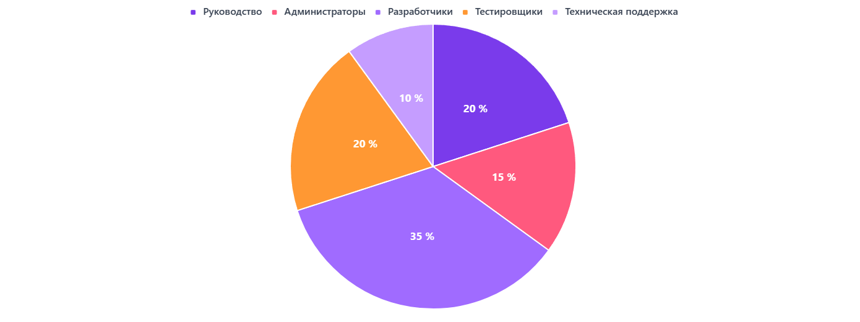
Распределение ролей и ответственности
Диаграмма показывает распределение ответственности между ключевыми ролями в IT: руководство (20%), администраторы (15%), разработчики (35%), тестировщики (20%), техническая поддержка (10%). Параметры представлены в процентах от общего объёма обязанностей в сфере IT.

Slide 6
Влияние норм поведения на продуктивность
1
Исследования показывают, что компании с чётко сформулированными нормами поведения сотрудников в сфере IT демонстрируют на 30% более высокую производительность труда по сравнению с теми, где таких норм нет.
2
Соблюдение корпоративных стандартов поведения снижает количество конфликтов в команде на 40%, что способствует созданию более комфортной рабочей атмосферы и улучшению взаимодействия между сотрудниками. Это, в свою очередь, приводит к увеличению числа реализованных проектов на 25% и сокращению сроков их выполнения на 15%.

Slide 7

1. Общие нормы деловой этики в ИТ
Субординация: Общение с руководством и заказчиком — на деловом языке, даже если в компании принят свободный стиль общения.
Уважение ко времени: Не отвлекать коллег по пустякам, соблюдать сроки, приходить вовремя.
Критика по делу: Обсуждаем результат работы (код, настройки), а не личность человека.
Самоконтроль: В стрессовой ситуации (упал сервер) не паниковать и не срываться на коллегах или пользователях.

Slide 8
2. Правила деловой переписки
Тема письма: Всегда заполняем кратко («Ошибка 404 в модуле склада», а не «Срочно» или «Вопрос»).
Структура: Приветствие → Суть проблемы/запроса → Доп. информация (скриншоты, логи) → Подпись (ФИО, должность).
Конкретика: Указываем время ошибки, имя учетной записи, какие действия привели к проблеме. «Ничего не работает» — плохой тон.
Тон: Вежливый и нейтральный. Исключаем сарказм, капслок (КРИК) и пассивную агрессию.
Мессенджеры: Уважаем личное время (не пишем ночью/в выходные), текстовые сообщения предпочтительнее голосовых для рабочих задач.
3. Нормы работы с информацией (InfoSec)
Пароли: Храним в менеджере паролей или голове. Запрещено писать на стикерах на мониторе, передавать через соцсети или сообщать по телефону.
Конфиденциальность (NDA): Не разглашаем внутренние документы, персональные данные, зарплаты, коммерческую тайну.
Разграничение доступа: Работаем только под своей учетной записью. Запрещено «одалживать» свой доступ коллеге или другу.
Экран и рабочее место: Блокируем компьютер (Win + L), когда отходим. Не оставляем открытыми важные документы на столе.
Безопасность в сети: Не переходим по подозрительным ссылкам в рабочих чатах и почте, не подключаем случайно найденные флешки к рабочей машине.

